Slide 1

Progetto di P.S.D.
GIORGIO UBBRIACO ~ AMEDEO ROSARIO GRANDINETTI ~ HARPEET SINGH SALVATORE COZZA ~ ROCCO DEPIETRA ~ FRANCESCO GOLLUSCIO

Slide 2
Sommario
Introduzione e stato dell’arte
Obiettivo del progetto
Descrizione schema a blocchi
BufferLine
Pre-Adder
Booth Multiplier
Final-Adder
Counter
FSM
Simulazione
Report
Testing e validazione
Conclusioni
DIMES - Unical
Progettazione di sistemi digitali
A.A. 2022/2023

Slide 3
Digital Image Processing
L'elaborazione digitale delle immagini mediante l'utilizzo di specifici programmi e dispositivi elettronici, permette di modificare un'immagine digitale apportando variazioni visibili e apprezzabili all'osservatore.
1) Convoluzione nel dominio spaziale con kernel appositamente progettati 2) Mascheramento di bande di frequenza specifiche nel dominio della frequenza (Fourier)
I filtri digitali vengono utilizzati per sfocare e rendere più nitide le immagini digitali.
Alla base del: miglioramento delle immagini, classificazione, estrazione di caratteristiche, riconoscimento di pattern o di contorni, ecc…
DIMES - Unical
Progettazione di sistemi digitali
A.A. 2022/2023

Slide 4
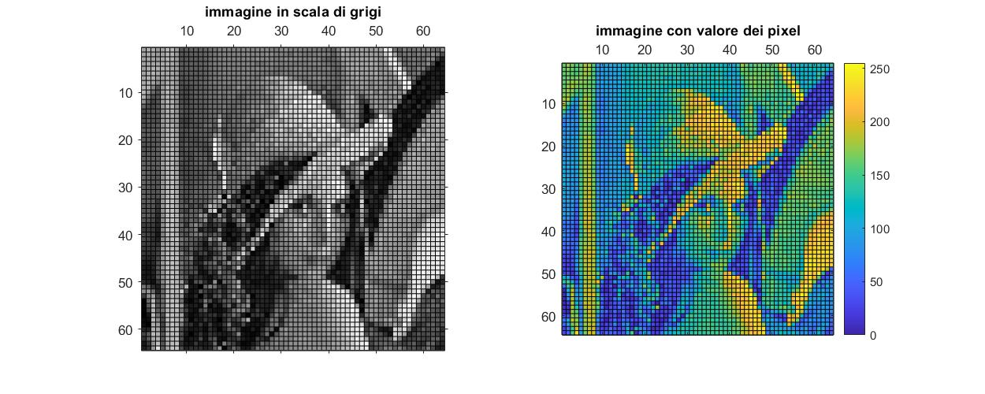
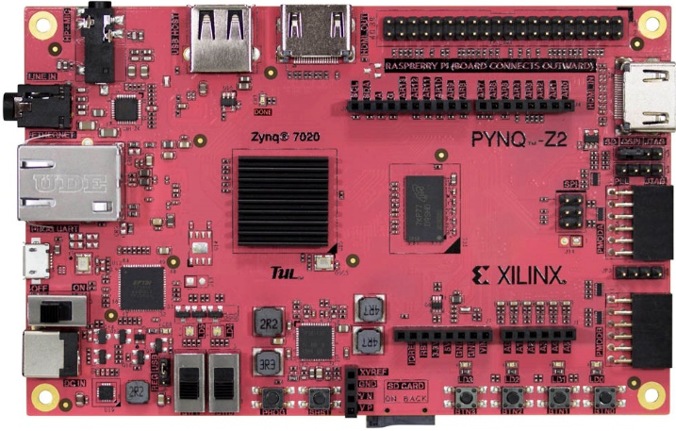
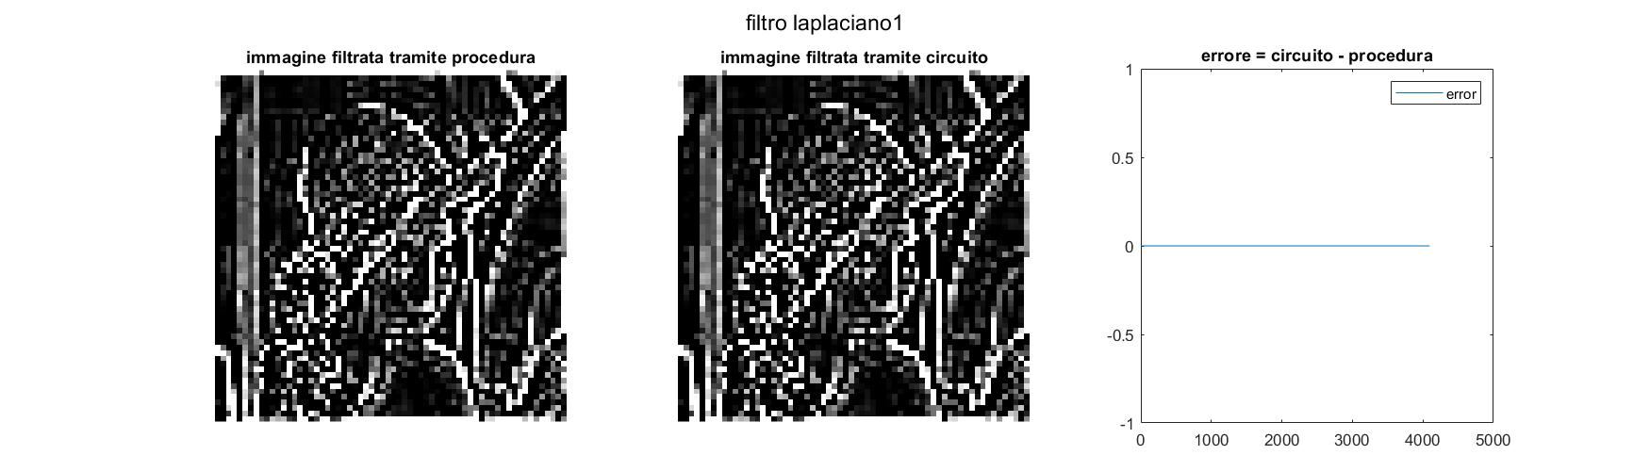
Obiettivo:
Progettare un circuito capace di filtrare un’immagine 64x64 ad 8 bit in scala di grigi utilizzando un kernel di dimensione 5x5 con coefficienti ad 8 bit isotropico.
Trascorsa la latenza del circuito ottenere un pixel filtrato per ciclo di clock.
Project Device:
Pynq-Z2

Slide 5
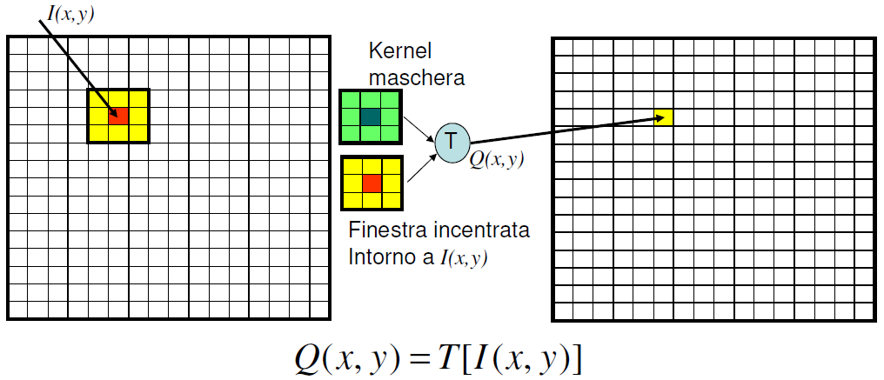
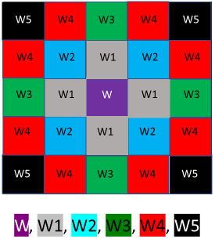
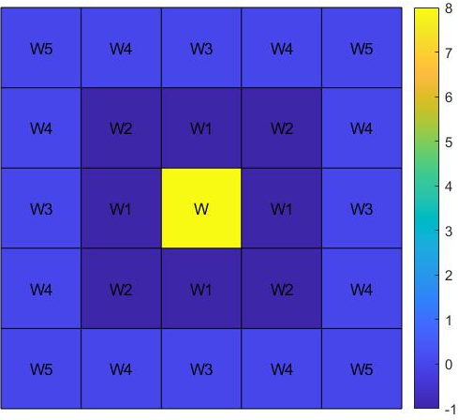
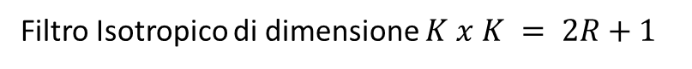
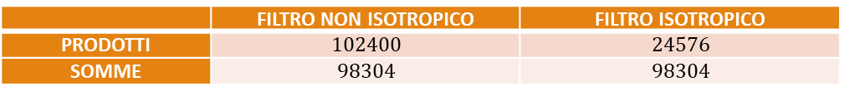
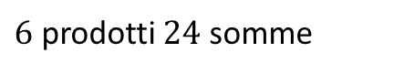
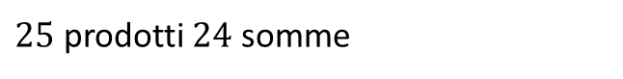
Convoluzione bidimensionale
Filtro Isotropico di dimensione $K x K = 2R+1$
$25$ prodotti $24$ somme
$6$ prodotti $24$ somme
Laplaciano tipo 1:
 | FILTRO NON ISOTROPICO | FILTRO ISOTROPICO
PRODOTTI | $$102400$$ | $$24576$$
SOMME | $$98304$$ | $$98304$$
Riduzione delle risorse utilizzate, minore potenza dissipata
DIMES - Unical
Progettazione di sistemi digitali
A.A. 2022/2023

Slide 6
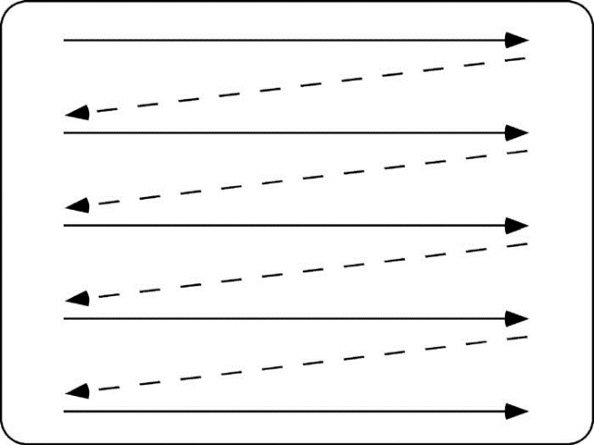
Ingresso-Uscita
FilterCircuit
clk
reset
START
filtered_pixel [23:0]
read_enable
data_valid_out
Pixel_in [7:0]
last_elaboration
W,W1,…,W5
DIMES - Unical
Progettazione di sistemi digitali
A.A. 2022/2023

Slide 7
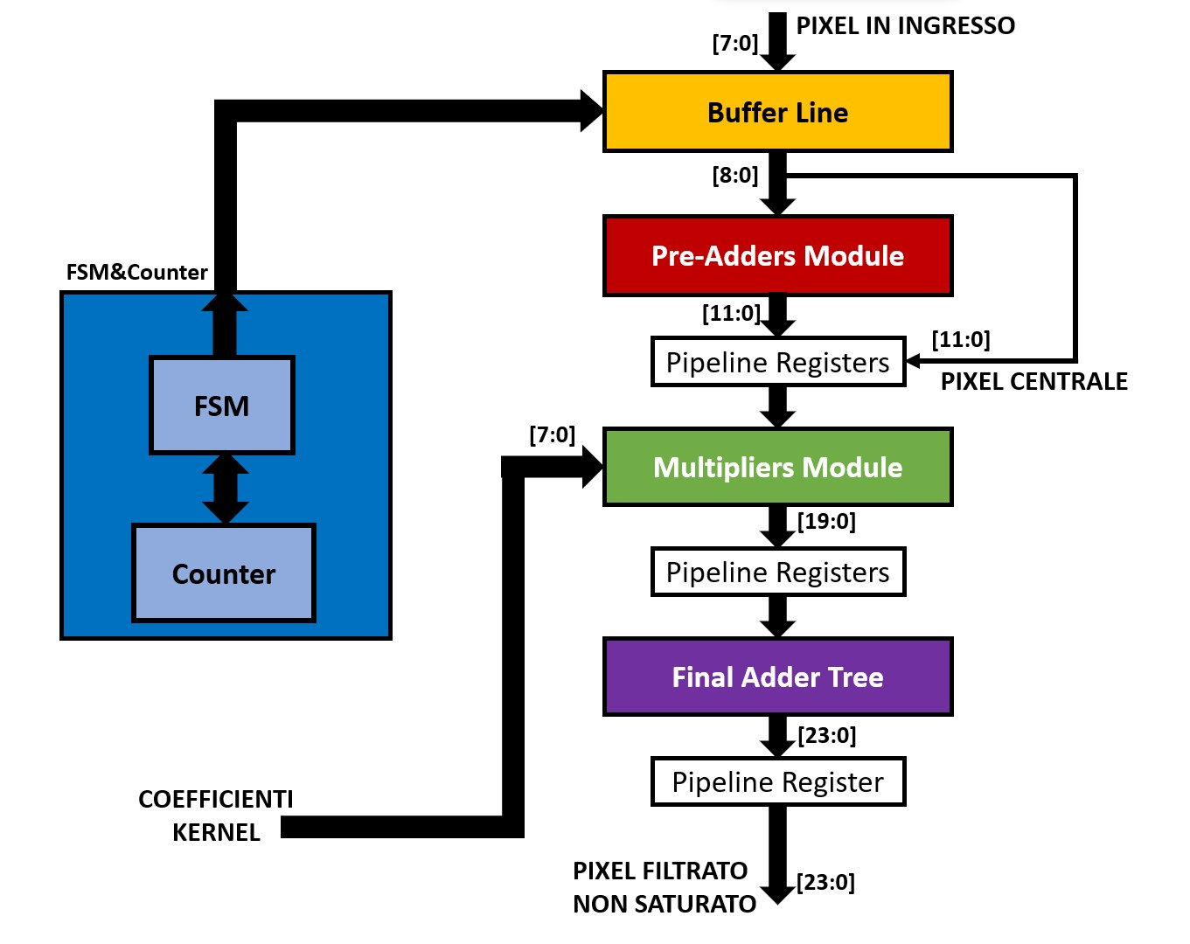
Schema a blocchi del circuito
Buffer Line;
Pre-Adders Module: 4 sommatori CSA a 4 operandi;
1 sommatore CSA a 8 operandi;
Multipliers Module: 6 moltiplicatori di Booth;
Final Adder Tree: 1 sommatore CSA a 6 operandi;
Pipeline Registers;
FSM&Counter: 1 contatore;
1 macchina di controllo.
DIMES - Unical
Progettazione di sistemi digitali
A.A. 2022/2023

Slide 8
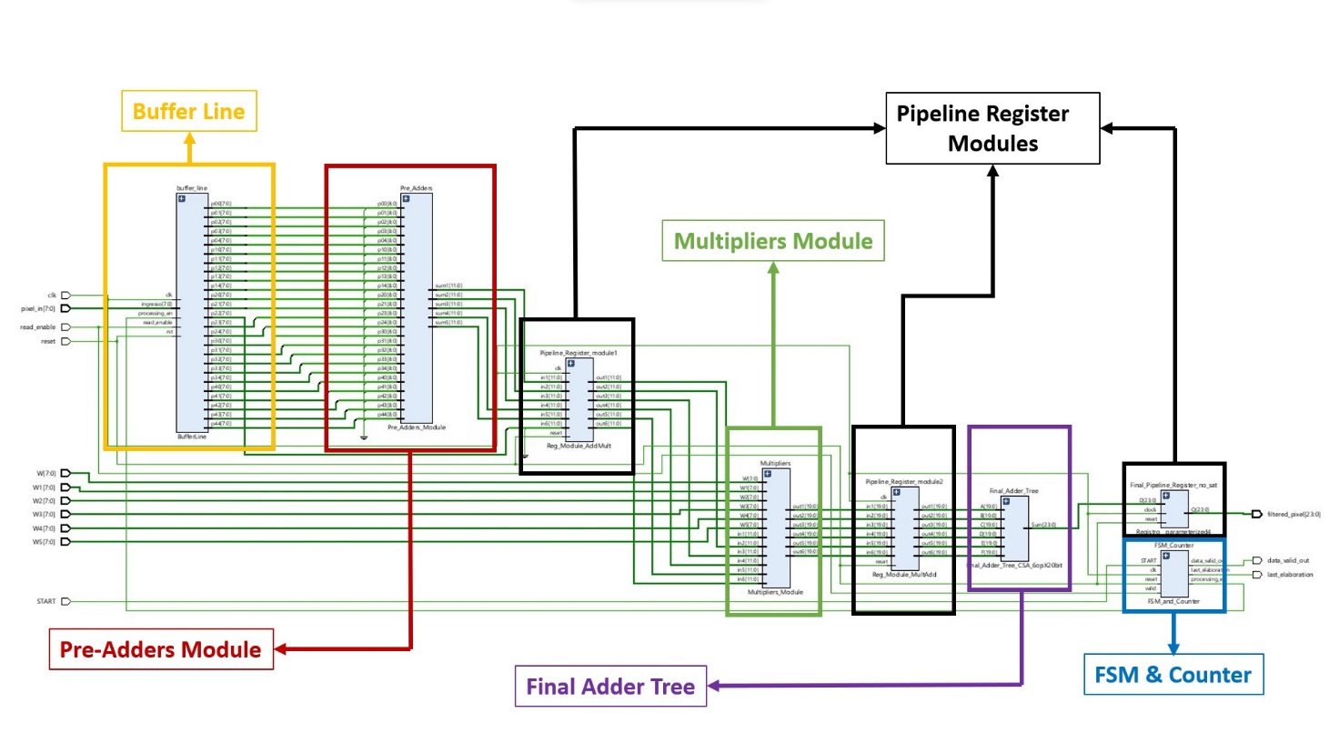
Schematic RTL
DIMES - Unical
Progettazione di sistemi digitali
A.A. 2022/2023

Slide 9
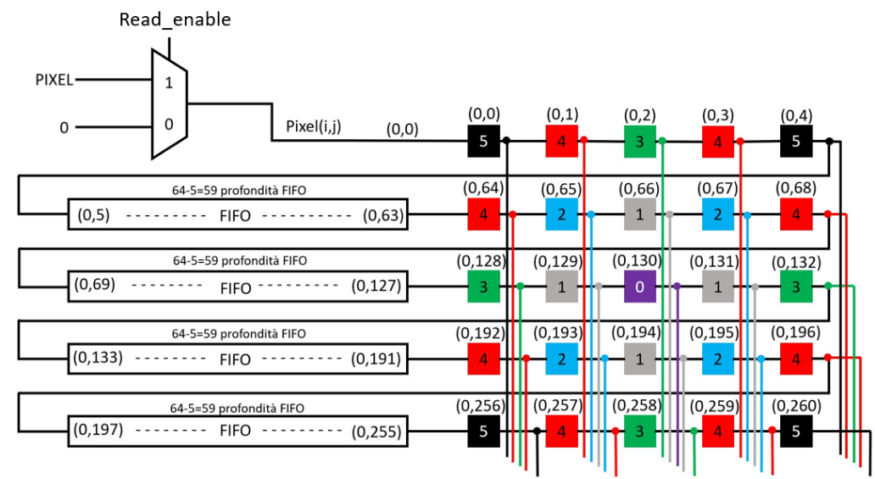
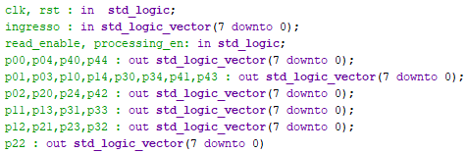
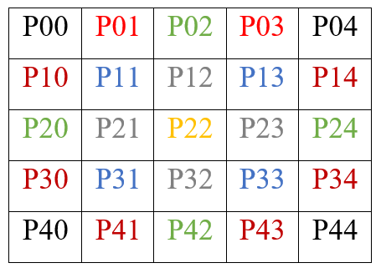
Buffer Line
Perché viene utilizzato?
Accesso a locazioni di memoria non consecutive
Problema ai bordi
Zero-padding
Finestra di convoluzione:
Estensione toroidale
25 registri per la finestra
4 FIFO da 59 registri(m-k), costituite cioè da 236 registri
261 registri
DIMES - Unical
Progettazione di sistemi digitali
A.A. 2022/2023

Slide 10
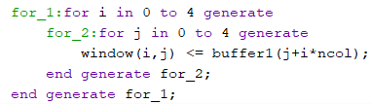
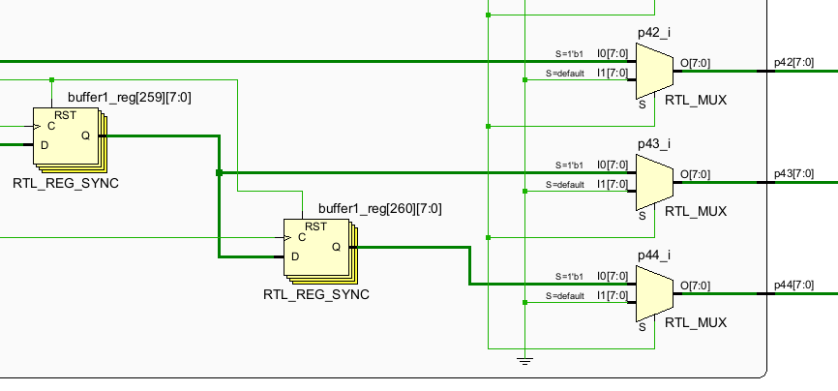
Implementazione
L’intera struttura può essere vista come un unico array monodimensionale di registri connessi in cascata da 261 posizioni (da 0 a 260). Attraverso 2 for-generate innestati la finestra viene costruita prelevando i pixel nei registri nelle posizioni: 0-4 per la prima riga della finestra, 64-68 per la seconda riga, 128-132 per la terza riga e così via…
processing_en (dalla FSM)
N° cicli di clock affinché il primo pixel arrivi in posizione centrale della finestra (registri che deve attraversare)
= 131
N° registri di Pipeline = 3
Latenza del circuito = 134 , throughput = 1
DIMES - Unical
Progettazione di sistemi digitali
A.A. 2022/2023

Slide 11
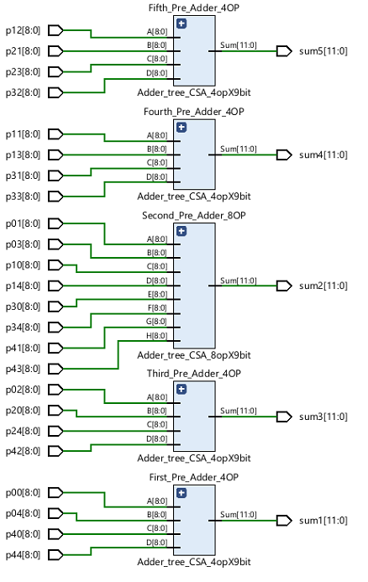
Pre-Adder
Sono richiesti:
- 4 pre-adder che eseguono la somma a 4 operandi
- 1 pre-adder che esegue la somma a 8 operandi
I circuiti sommatori ricevono in ingresso i valori dei pixel a 9-bit.
Viene utilizzato l’approccio ad albero di somma Carry Save
DIMES - Unical
Progettazione di sistemi digitali
A.A. 2022/2023

Slide 12
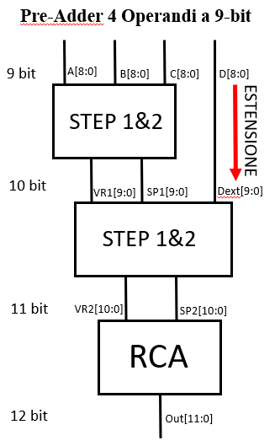
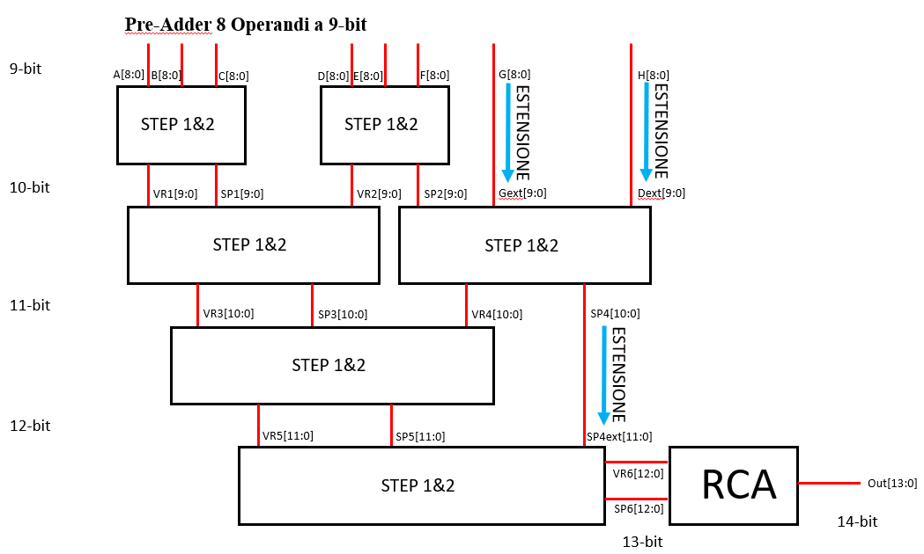
DIMES - Unical
Progettazione di sistemi digitali
A.A. 2022/2023

Slide 13
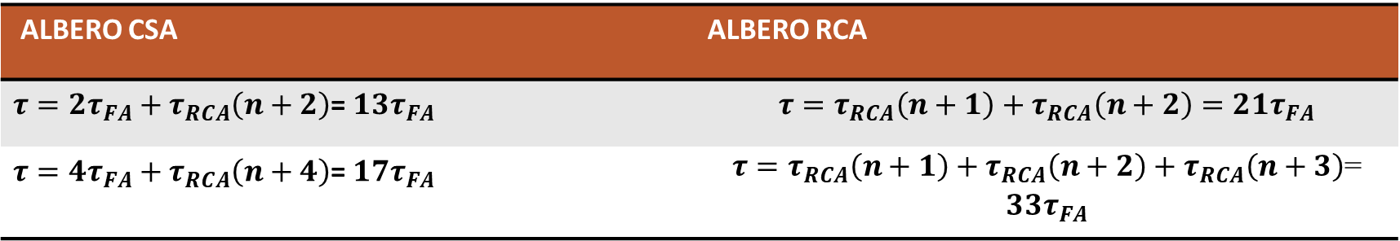
Albero CSA vs Albero RCA
ALBERO CSA | ALBERO RCA
$τ={2τ}_{FA}+τ_{RCA}\left(n+2\right)$=${ 13τ}_{FA}$ | $$τ=τ_{RCA}\left(n+1\right)+τ_{RCA}\left(n+2\right)={21τ}_{FA}$$
$τ={4τ}_{FA}+τ_{RCA}\left(n+4\right)$=${ 17τ}_{FA}$ | $τ=τ_{RCA}\left(n+1\right)+τ_{RCA}\left(n+2\right)+τ_{RCA}\left(n+3\right)$= ${33τ}_{FA}$
DIMES - Unical
Progettazione di sistemi digitali
A.A. 2022/2023

Slide 14
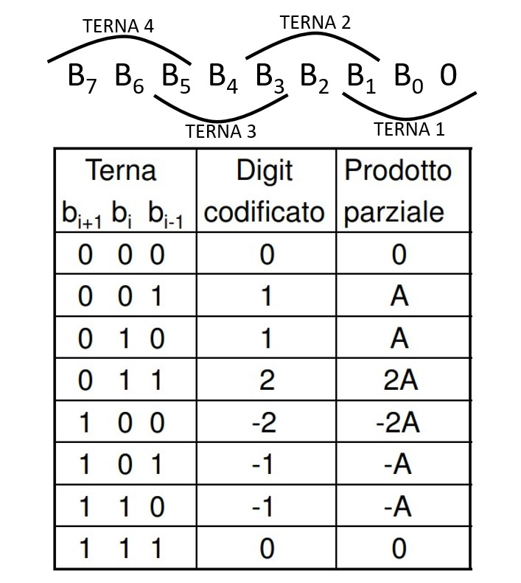
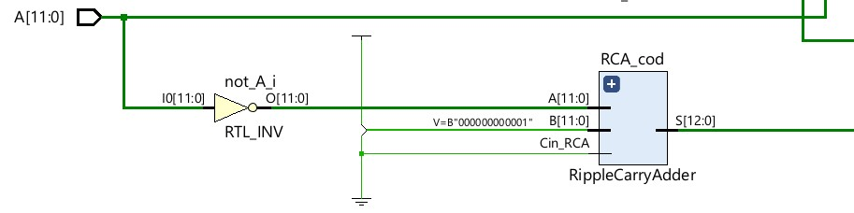
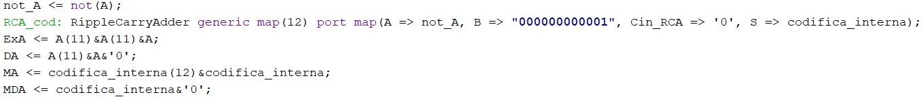
Booth Multiplier e Precomputation Unity
MOLTIPLICATORE -> codifica
DIMES - Unical
Progettazione di sistemi digitali
A.A. 2022/2023

Slide 15
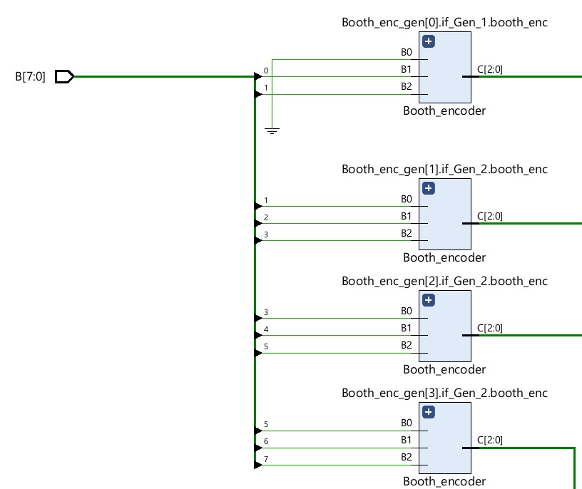
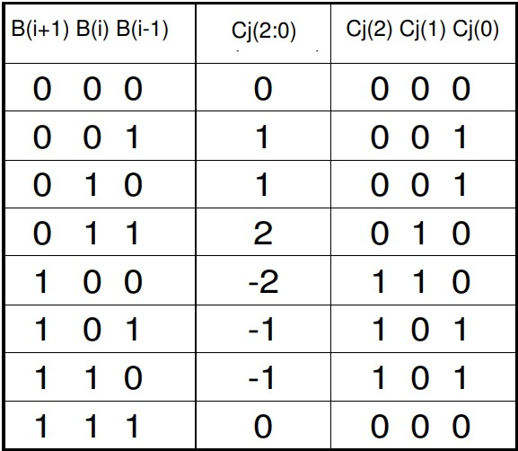
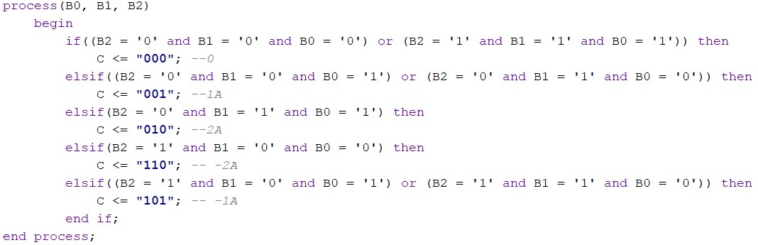
Booth Multiplier – Booth encoders
DIMES - Unical
Progettazione di sistemi digitali
A.A. 2022/2023

Slide 16
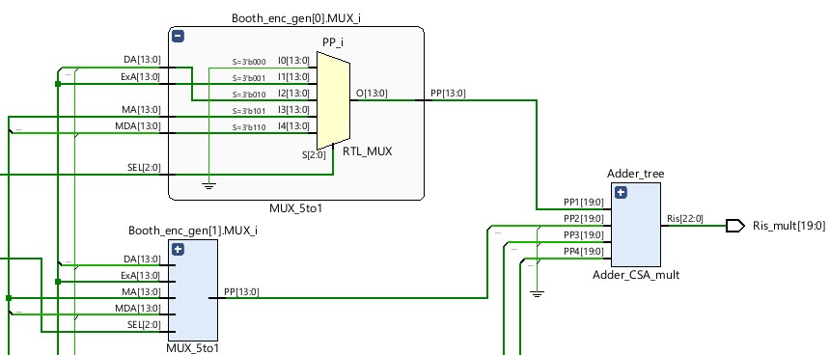
Booth Multiplier – MUX 5 a 1 e Adder Tree
Ingressi ai multiplexer su 14 bit
Ingressi all’albero di somma finale su 20 bit
Risultato su 23 bit ma troncato a 20 bit
DIMES - Unical
Progettazione di sistemi digitali
A.A. 2022/2023

Slide 17
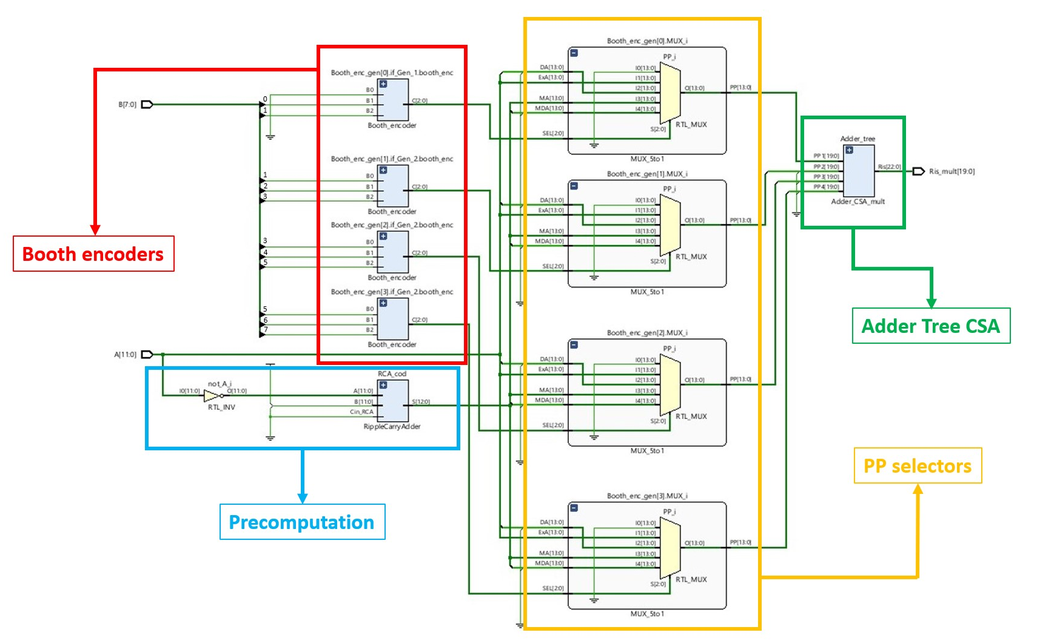
Booth Multiplier – Schematic
MOLTIPLICATORE = COEFFICIENTE KERNEL
MOLTIPLICANDO = USCITA PRE ADDERS &
PIXEL CENTRALE
DIMES - Unical
Progettazione di sistemi digitali
A.A. 2022/2023

Slide 18
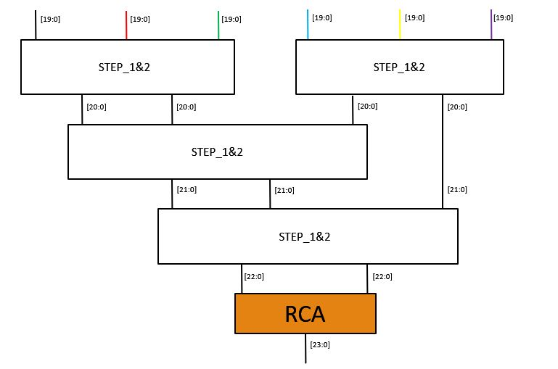
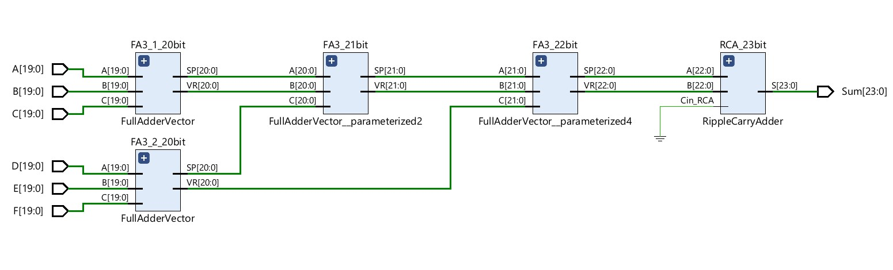
Final Adder Tree
DIMES - Unical
Progettazione di sistemi digitali
A.A. 2022/2023

Slide 19
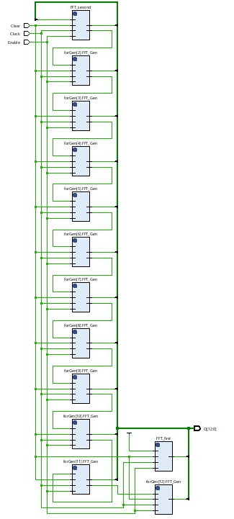
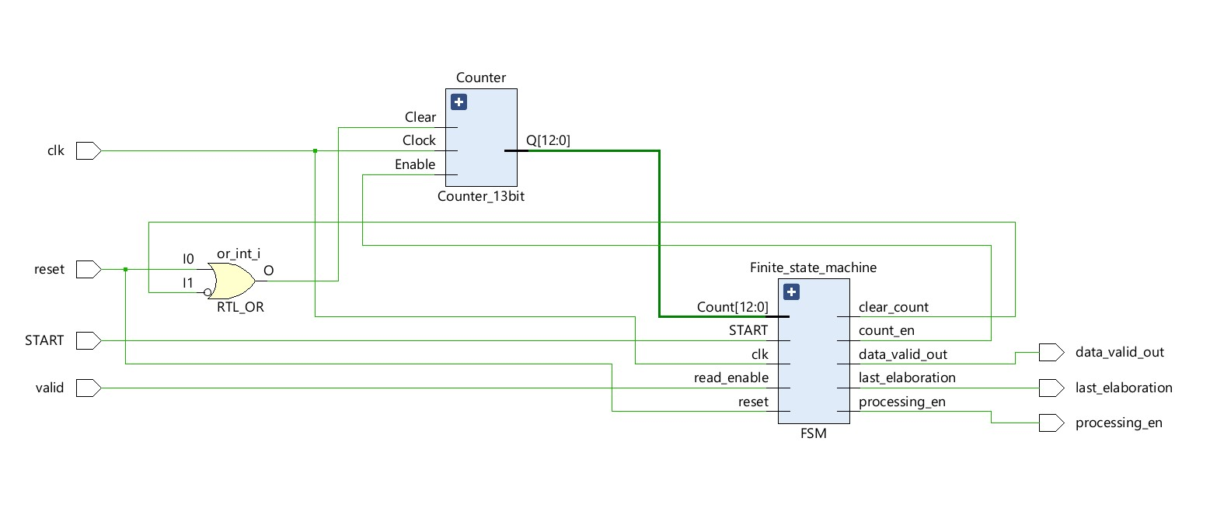
Counter
DIMES - Unical
Progettazione di sistemi digitali
A.A. 2022/2023

Slide 20
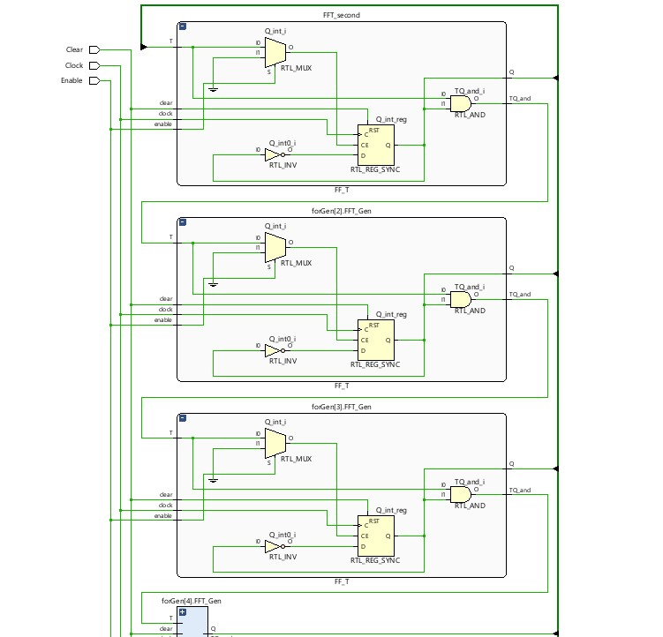
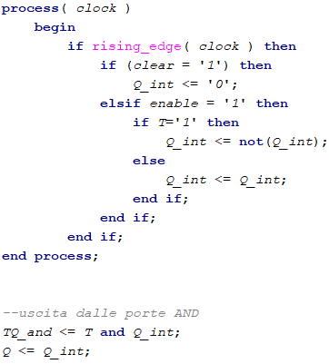
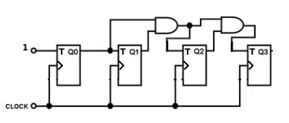
Counter
DIMES - Unical
Progettazione di sistemi digitali
A.A. 2022/2023

Slide 21
FSM – Black Box
FSM
clk
processing_en
reset
count_en
START
data_valid_out
read_enable
last_elaboration
count [12:0]
clear_count
DIMES - Unical
Progettazione di sistemi digitali
A.A. 2022/2023

Slide 22
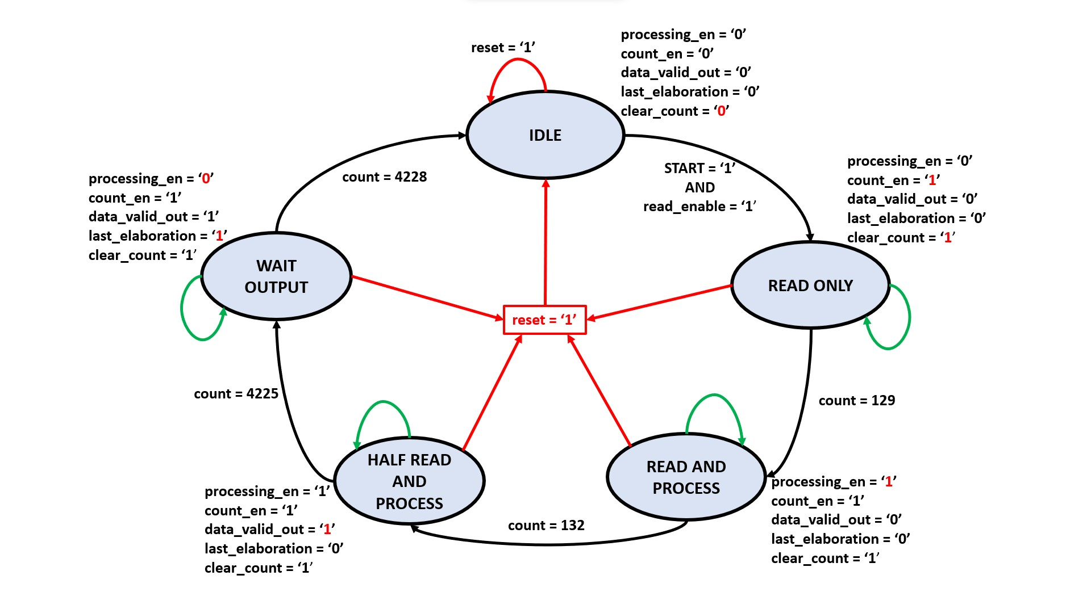
FSM – Diagramma a stati
DIMES - Unical
Progettazione di sistemi digitali
A.A. 2022/2023

Slide 23
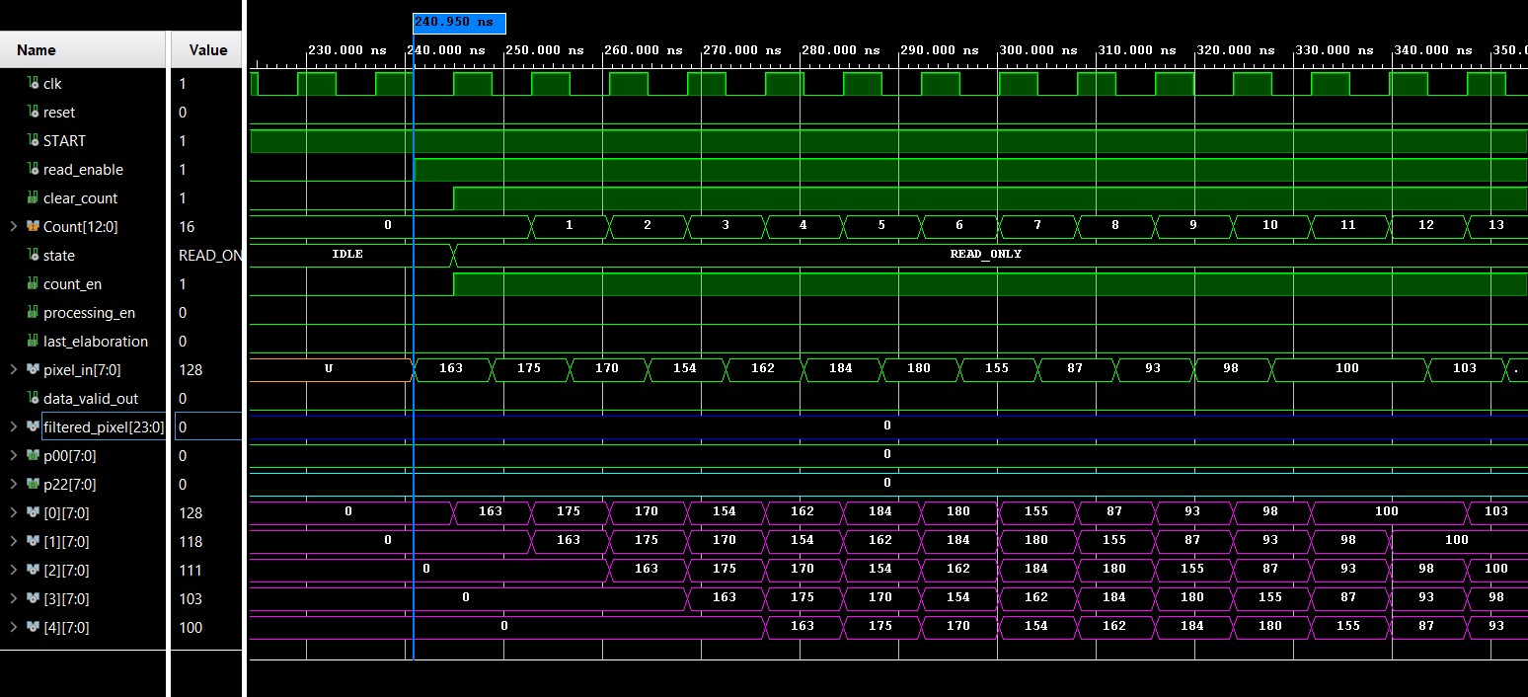
Simulazione Behavioral - 1
INIZIO LETTURA
DIMES - Unical
Progettazione di sistemi digitali
A.A. 2022/2023

Slide 24
FSM – Diagramma a stati
DIMES - Unical
Progettazione di sistemi digitali
A.A. 2022/2023

Slide 25
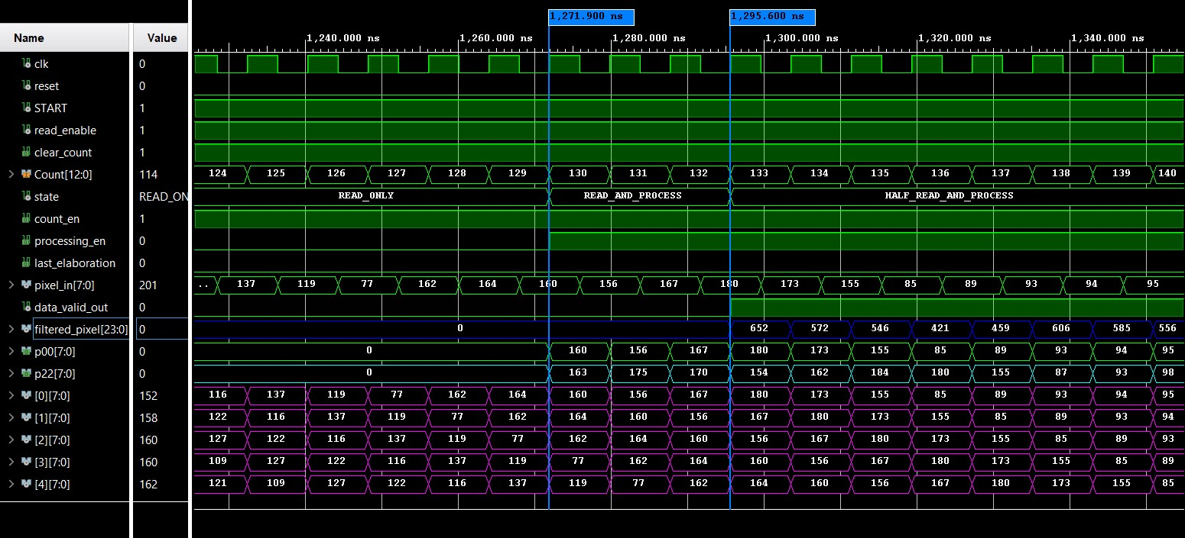
Simulazione Behavioral - 2
INIZIO PROCESSAMENTO PIXELS
DIMES - Unical
Progettazione di sistemi digitali
A.A. 2022/2023

Slide 26
FSM – Diagramma a stati
DIMES - Unical
Progettazione di sistemi digitali
A.A. 2022/2023

Slide 27
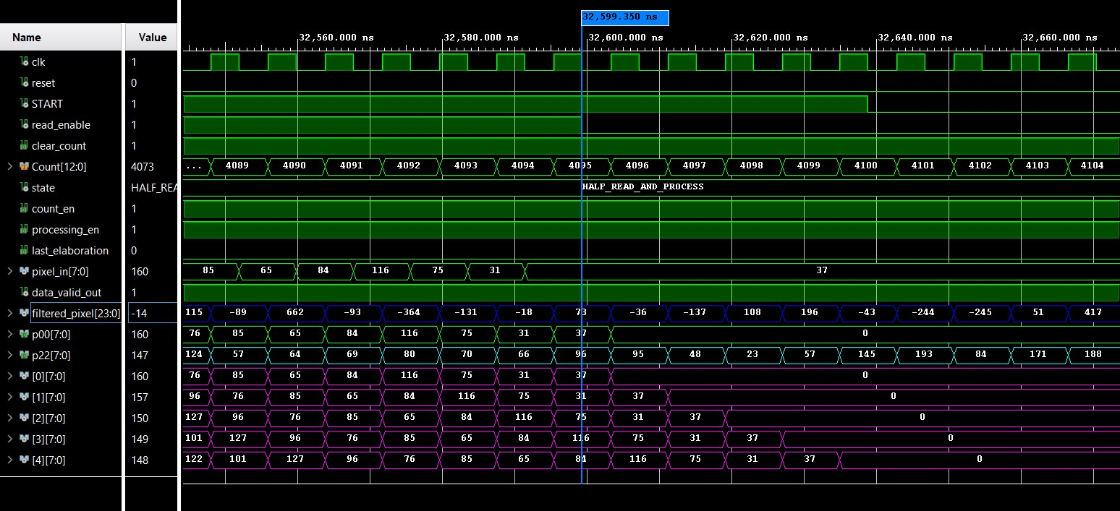
Simulazione Behavioral - 3
FINE LETTURA
DIMES - Unical
Progettazione di sistemi digitali
A.A. 2022/2023

Slide 28
FSM – Diagramma a stati
DIMES - Unical
Progettazione di sistemi digitali
A.A. 2022/2023

Slide 29
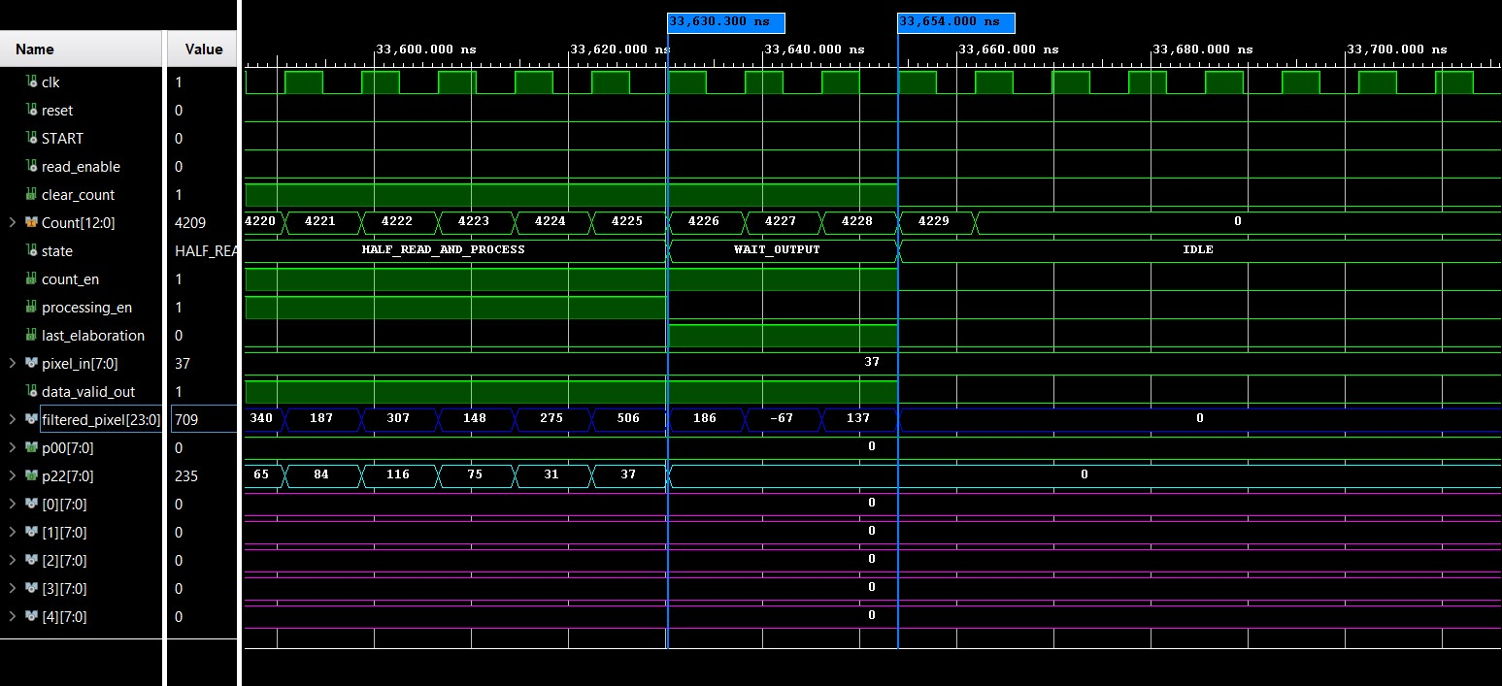
Simulazione Behavioral - 4
FINE PROCESSAMENTO PIXELS
DIMES - Unical
Progettazione di sistemi digitali
A.A. 2022/2023

Slide 30
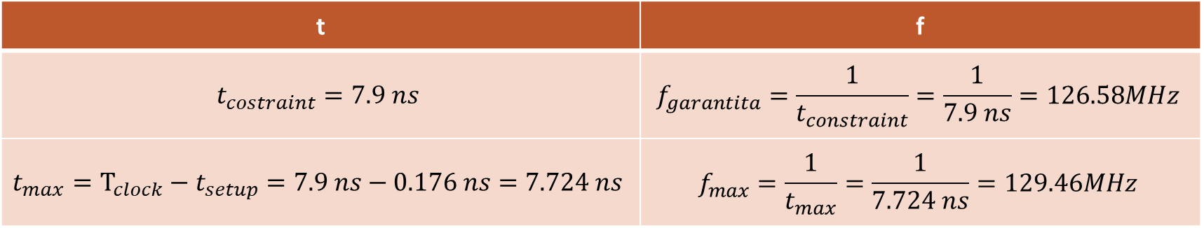
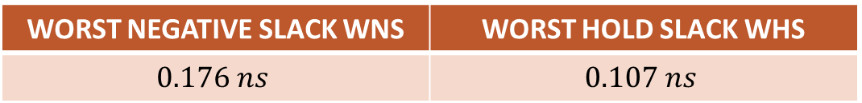
Report di timing
WORST NEGATIVE SLACK WNS | WORST HOLD SLACK WHS
$$0.176 ns$$ | $$0.107 ns$$
t | f
$$t_{costraint}=7.9 ns$$ | $$f_{garantita}=\frac{1}{t_{constraint}}=\frac{1}{7.9 ns}=126.58MHz$$
$$t_{max}=T_{clock}−t_{setup}=7.9 ns−0.176 ns=7.724 ns$$ | $$f_{max}=\frac{1}{t_{max}}=\frac{1}{7.724 ns}=129.46MHz$$
DIMES - Unical
Progettazione di sistemi digitali
A.A. 2022/2023

Slide 31
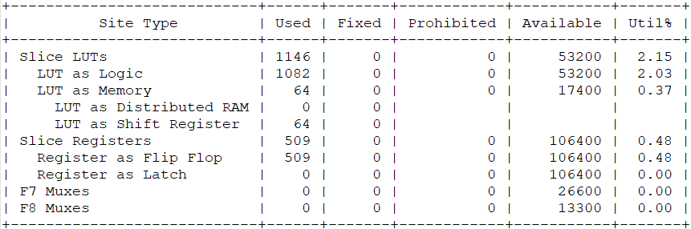
Report di utilizzazione delle risorse
DIMES - Unical
Progettazione di sistemi digitali
A.A. 2022/2023

Slide 32
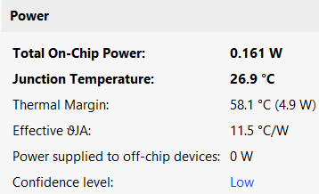
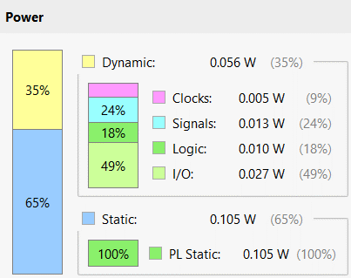
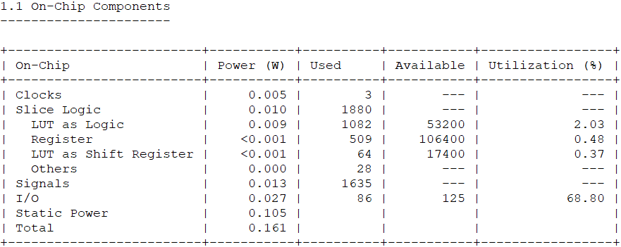
Report di dissipazione di potenza senza file .saif
DIMES - Unical
Progettazione di sistemi digitali
A.A. 2022/2023

Slide 33
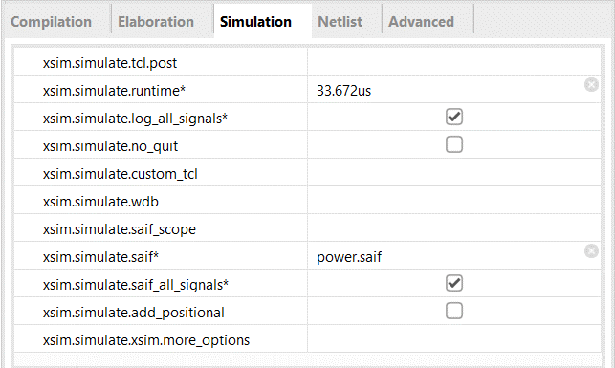
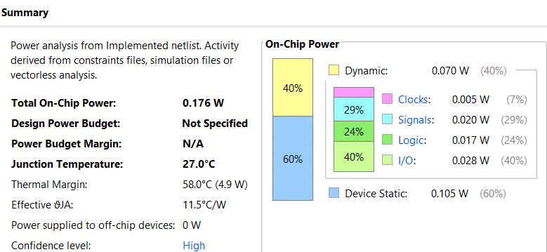
Report di dissipazione di potenza con file .saif
.saif file PATH : ‘’sim/sim_1/impl/timing/xsim’’
DIMES - Unical
Progettazione di sistemi digitali
A.A. 2022/2023

Slide 34
Testing e Validazione
Lettura dei pixel dell’immagine da filtrare
Inizializzazione del filtro isotropico e scelta dei coefficienti
Generazione della finestra di processing
Waiting dell’output del circuito progettato
Lettura dell’output generato dal circuito progettato
Comparazione dei risultati ottenuti ed errore assoluto
Analisi dei parametri PSNR, SSIM e DSSIM
DIMES - Unical
Progettazione di sistemi digitali
A.A. 2022/2023

Slide 35




Lettura dei pixel dell’immagine da filtrare
scrittura
DIMES - Unical
Progettazione di sistemi digitali
A.A. 2022/2023

Slide 36






Inizializzazione del filtro isotropico e scelta dei coefficienti
Gaussiano
Mediano
Laplaciano 1
Laplaciano 2
Laplaciano 3
DIMES - Unical
Progettazione di sistemi digitali
A.A. 2022/2023

Slide 37





Generazione della finestra di processing
..…
DIMES - Unical
Progettazione di sistemi digitali
A.A. 2022/2023

Slide 38






Waiting dell’output del circuito progettato
Lettura dell’output generato dal circuito progettato
..…
scrittura
lettura
scrittura
lettura
DIMES - Unical
Progettazione di sistemi digitali
A.A. 2022/2023

Slide 39

Comparazione dei risultati ottenuti ed errore assoluto
DIMES - Unical
Progettazione di sistemi digitali
A.A. 2022/2023

Slide 40




Analisi dei parametri PSNR, SSIM e DSSIM
$$PSNR$$ | $$20∙\log_{10}\left(\frac{MAX\left\{I\right\}}{\sqrt{MSE}}\right)$$
$$SSIM(i,j)$$ | $$\frac{\left(2∙μ_{i}∙μ_{j}+c­_{1}\right)\left(2∙σ_{i}∙σ_{j}+c_{2}\right)\left(cov_{i,j}+c_{3}\right)}{\left({μ_{i}}^{2}+{μ_{j}}^{2}+c_{1}\right)\left(σ_{i}^{2}+σ_{j}^{2}+c_{2}\right)\left(σ_{i}∙σ_{j}+c_{3}\right)}$$
$$DSSIM(i,j)$$ | $$\frac{1−SSIM\left(i,j\right)}{2}$$
DIMES - Unical
Progettazione di sistemi digitali
A.A. 2022/2023

Slide 41








Conclusioni
Immagine filtrata tramite filtro isotropico Gaussiano
Errore assoluto e dissomiglianza strutturale tra l'immagine originale e l'immagine filtrata tramite filtro isotropico Gaussiano
Immagine filtrata tramite filtro isotropico Laplaciano di tipologia 2
Errore assoluto e dissomiglianza strutturale tra l'immagine originale e l'immagine filtrata tramite filtro isotropico Laplaciano di tipologia 2
Immagine filtrata tramite filtro isotropico mediano
Errore assoluto e dissomiglianza strutturale tra l'immagine originale e l'immagine filtrata tramite filtro isotropico mediano
Immagine filtrata tramite filtro isotropico Laplaciano di tipologia 3
Errore assoluto e dissomiglianza strutturale tra l'immagine originale e l'immagine filtrata tramite filtro isotropico Laplaciano di tipologia 3
DIMES - Unical
Progettazione di sistemi digitali
A.A. 2022/2023

Slide 42

Grazie per l’attenzione

